Slide 1
Государственная итоговая аттестация
выпускников 2019 года

Slide 2


Slide 3

ПРИКАЗ
от 5 августа 2014 г. N 923
О ВНЕСЕНИИ ИЗМЕНЕНИЙ
В ПОРЯДОК ПРОВЕДЕНИЯ ГОСУДАРСТВЕННОЙ ИТОГОВОЙ АТТЕСТАЦИИ
ПО ОБРАЗОВАТЕЛЬНЫМ ПРОГРАММАМ СРЕДНЕГО ОБЩЕГО ОБРАЗОВАНИЯ,
УТВЕРЖДЕННЫЙ ПРИКАЗОМ МИНИСТЕРСТВА ОБРАЗОВАНИЯ И НАУКИ
РОССИЙСКОЙ ФЕДЕРАЦИИ ОТ 26 ДЕКАБРЯ 2013 N 1400

Slide 4
Сроки проведения ЕГЭ
(утверждает Минобрнауки РФ)
Кто допускается к ЕГЭ?
-не имеющие академической задолженности и в полном объеме выполнившие учебный план ;
Успешно написавшие итоговое сочинение
(5 декабря) 2018 года (дополнительные сроки 6 февраля, 8 мая 2019года)

Slide 5
5 направлений ИС
Отцы и дети
Мечта и реальность
Месть и великодушие
Искусство и ремесло
Доброта и жестокость

Slide 6
Досрочный период предусмотрен для:
выпускников прошлых лет;
лиц, окончивших образовательные организации со справкой в предыдущие годы;
выпускников текущего года, не имеющих академической задолженности, в том числе за итоговое сочинение (изложение), и в полном объеме выполнивших учебный план или индивидуальный учебный план.
обучающихся 11-х классов, закончивших изучение программ по отдельным учебным предметам и имеющих годовые отметки не ниже удовлетворительных по всем учебным предметам учебного плана за предпоследний год обучения (10 класс)

Slide 7
Основной этап ЕГЭ
с 27 мая по 2 июля,
включая резервные дни

Slide 8


Slide 9
СРОКИ И МЕСТА ПОДАЧИ ЗАЯВЛЕНИЯ
До 1 октября 2018 года все вузы и ссузы должны разместить перечень предметов, баллы которых будут учитываться при приеме абитуриентов.
Срок подачи заявления до 1 февраля 2019 года в образовательную организацию;
Выпускники прошлых лет в Управление образования

Slide 10
Нововведения
В организации ЕГЭ-2018 произошли изменения, касающиеся внедрению технологии печати и сканирования материалов непосредственно в пункте проведения экзамена (ППЭ). Это нововведение позволило облегчить процедуру организации и исключило необходимость доставки заданий ЕГЭ к месту проведения экзамена, бланки распечатывались прямо в присутствии школьников. Сразу же после окончания экзамена были отсканированы и загружены в РЦОИ.

Slide 11
Изменения в КИМах
В КИМ по всем учебным предметам введены дополнительные инструкции-напоминания для участников ЕГЭ о проверке записи ответов на бланках №1 и №2 под соответствующими номерами заданий

Slide 12
ЕГЭ по математике
ЕГЭ по математике в соответствии с Концепцией развития математического образования РФ с 2015 года разделен на 2 уровня: базовый и профильный.
КИМ базового уровня состоят из одной части, включающей 20 заданий с кратким ответом.
Задания для профильного ЕГЭ состоят из двух частей: заданий с кратким ответом, а также заданий с кратким и развернутым ответом.
Базовый экзамен по математике оценивается
по 5-балльной системе,
результаты профильного ЕГЭ - по 100-балльной шкале.

Slide 13
Для получения аттестата достаточно будет сдать предмет на базовом уровне.
Однако, успешная сдача базового уровня не даст возможности для поступления в ВУЗы технической направленности.
В 2019 году можно будет выбрать только 1 (базовый или профильный) уровень.

Slide 14
ЕГЭ по русскому языку
В первой части задания с кратким ответом.
Во второй - задание с развёрнутым ответом, в виде краткого сочинения-эссе.

Slide 15
Увеличено количество заданий в экзаменационной работе с 26 до 27 за счёт введения нового задания (21), проверяющего умение проводить пунктуационный анализ текста. Изменён формат заданий 2, 9–12. Расширен диапазон проверяемых орфографических и пунктуационных умений. Уточнён уровень сложности отдельных заданий. Уточнена формулировка задания 27 с развёрнутым ответом. Уточнены критерии оценивания задания 27

Slide 16
Изменения в КИМ ах
Биология | Изменена модель задания в линии 2 (вместо двухбалльного задания с множественным выбором предложено однобалльное задание на работу с таблицей). Максимальный первичный балл за выполнение всей работы уменьшен с 59 до 58.
Иностранные языки | Изменения структуры и содержания КИМ отсутствуют. Уточнены критерии оценивания выполнения задания 40 раздела «Письмо» в письменной части экзамена, а также формулировка задания 40, в котором участнику экзамена предлагаются на выбор две темы развернутого письменного высказывания с элементами рассуждения «Мое мнение»
Литература | Уточнены критерии оценивания выполнения заданий с развернутым ответом: внесены исправления в оценивание заданий 8 и 15 (формулировка критерия 1 с описанием требований к ответу на 2 балла, правила подсчёта фактических ошибок в критерии 2), заданий 9 и 16 (в критериях 1 и 2 учтены возможные варианты изъянов в ответе), заданий 17.1–17.4 (в критерий 4 добавлен подсчёт логических ошибок

Slide 17
Изменения в КИМ ах
Обществознание | Детализирована формулировка и переработана система оценивания задания 25. Максимальный балл за выполнение задания 25 увеличен с 3 до 4. Детализированы формулировки заданий 28, 29, и усовершенствованы системы их оценивания. Максимальный первичный балл за выполнение всей работы увеличен с 64 до 65
История | Изменения структуры и содержания КИМ отсутствуют. В задание 21 добавлено дополнительное условие, определяющее требование к оформлению ответа. Соответственно, дополнены критерии оценивания задания 21
Математика География Физика Химия Информатика и ИКТ | Изменений нет

Slide 18
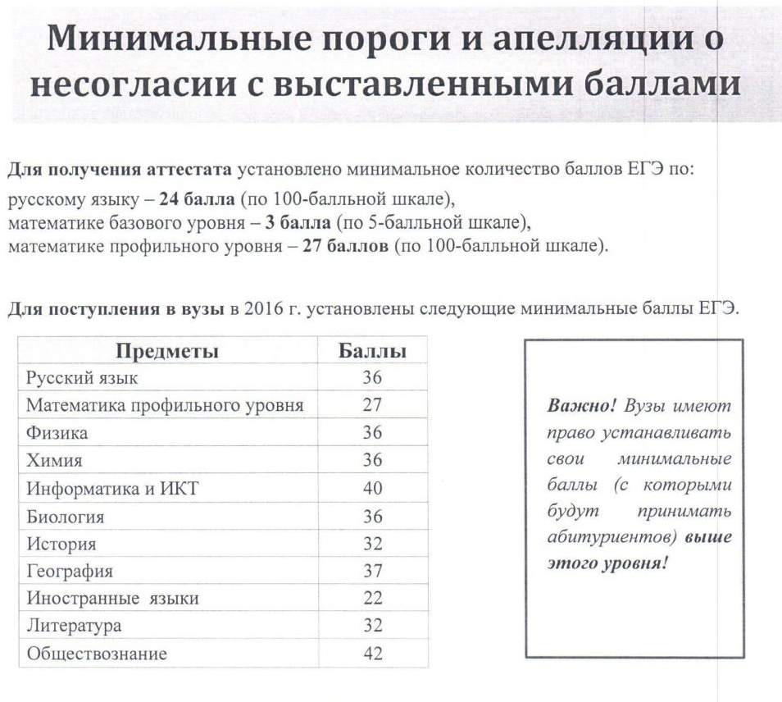

Slide 19
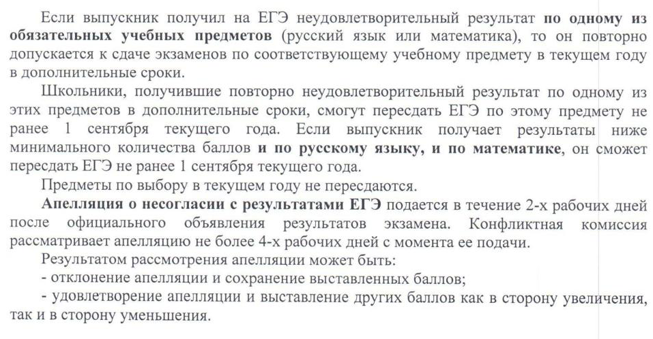

Slide 20
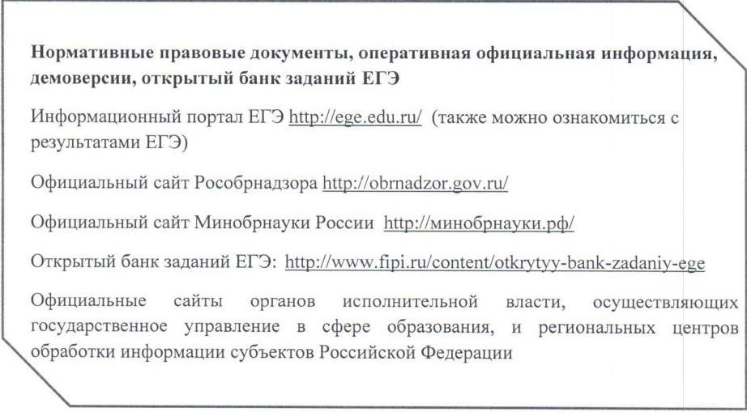

Slide 21
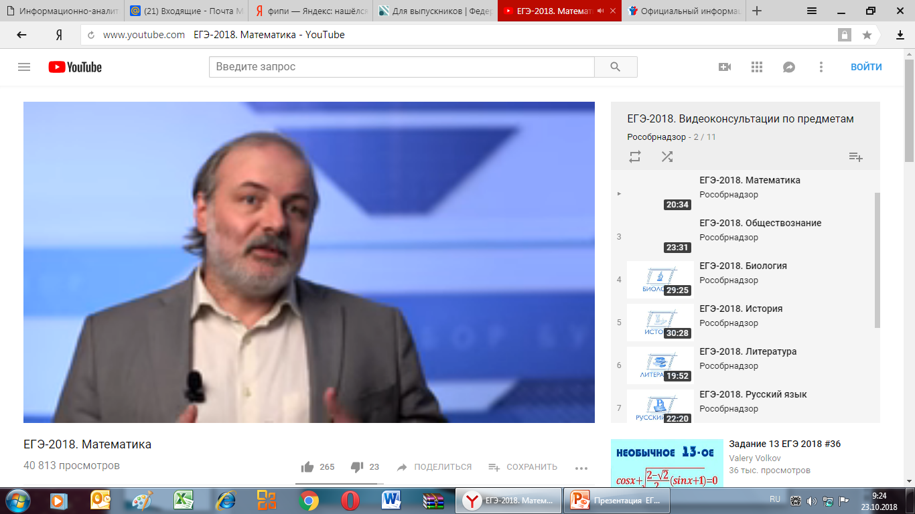

Slide 22
ГИА 9-2019

Slide 23
Формы ГИА
Основной государственный экзамен (ОГЭ)
С использованием КИМ (комплексы заданий стандартизированной формы)
Государственный выпускной экзамен(ГВЭ)
Для выпускников с ограниченными возможностями здоровья (с использованием текстов, тем, билетов)

Slide 24
Чтобы выпускника допустили к прохождению государственной итоговой аттестации,
1. «зачет» по итоговому собеседованию по русскому языку
2. должны быть положительные отметки по всем предметам
( «2» допускаются???)

Slide 25
СРОКИ ПОДАЧИ ЗАЯВЛЕНИЯ
До 1 октября 2018 года все ссузы должны разместить перечень предметов, баллы которых будут учитываться при приеме абитуриентов.
Срок подачи заявления до 1 марта 2019 года

Slide 26
ОГЭ-2019
Для получения аттестата ребятам необходимо успешное прохождение ГИА-9
по четырем учебным предметам - обязательным и по выбору

Slide 27
ОГЭ-2019
Возможно придется сдавать в общей сложности 5 выпускных экзаменов, из которых два будут обязательными (русский язык и математика), а 3 ученики получат возможность выбрать по собственному желанию из списка утвержденных предметов.Помимо двух обязательных экзаменов (русский язык и математика) школьники должны сдать также два предмета по выбору - физику, химию, биологию, литературу, географию, историю, обществознание, иностранный язык или информатику.

Slide 28


Процедура проведения ОГЭ:
Начало экзаменов в 10 часов.
Паспорт, ручка с черной гелевой пастой.
Металлоискатели (стационарный или переносной).
Место для личных вещей.
Распределение по аудиториям в РЦОКО.
Индивидуальный пакет.
Заполнение бланков.
Продолжительность экзаменов:
русский язык, математика, литература- 235 мин.
Физика, история, обществознание, биология- 180 мин.
Информатика- 150 мин.
Ин.язык- 130 мин.
Химия, география- 120 мин.
Разрешенные материалы:
Русский язык- орфографический словарь,
Линейка- математика, география, биология
Калькулятор- физика, география, биология, химия
Атлас- география

Slide 29
Во время проведения экзамена в ППЭ запрещается
Иметь при себе средства связи, электронно-вычислительную технику, фото, аудио и видеоаппаратуру, справочные материалы, письменные заметки и иные средства хранения и передачи информации.
Лица, допустившие нарушение установленного порядка ГИА, удаляются с экзамена без права пересдачи!!!!! (пересдача на следующий год)

Slide 30
Результаты ОГЭ.
Бланки запечатываются в конверты в аудитории в присутствии участников ОГЭ.
Пакеты с бланками направляются в РЦМКО (г.Казань)
Государственная экзаменационная комиссия (ГЭК) проверяет работы.
Министерство образования и науки РТ издает приказ об объявлении дня официального ознакомления с результатами ОГЭ и устанавливает срок подачи апелляций .
Управление образования направляет результаты в школы.
Школа знакомит с результатами под подпись.
Подача апелляций по результатам.

Slide 31
Устное собеседование по русскому языку
В каждой школе должны быть подготовлены кабинеты с оборудованными рабочими местами для аудиозаписи ответов. Участникам предлагается вариант контрольного измерительного материала, состоящий из 4 заданий: чтение текста вслух, пересказ текста с привлечением дополнительной информации, монологическое высказывание по одной из выбранных тем, диалог с экзаменатором-собеседником. На выполнение всех заданий отводится 15 минут.
Устные ответы оценивается по системе «зачет» / «незачет». Зачёт выставлялся при получении 10 и более баллов.
(13 февраля 2019 года –в РТ)

Slide 32
Для участия в итоговом собеседовании по русскому языку обучающиеся подают заявления в образовательные организации, в которых обучающиеся осваивают образовательные программы основного общего образования, а экстерны – в образовательную организацию по выбору экстерна. Указанные заявления подаются не позднее чем за две недели до начала проведения итогового собеседования по русскому языку. Итоговое собеседование проводится в образовательных организациях и (или) в местах, определенных ОИВ. Повторно допускаются к итоговому собеседованию по русскому языку в дополнительные сроки в текущем учебном году (во вторую рабочую среду марта и первый рабочий понедельник мая) следующие обучающиеся, экстерны: получившие по итоговому собеседованию по русскому языку неудовлетворительный результат («незачет»); не явившиеся на итоговое собеседование по русскому языку по уважительным причинам (болезнь или иные обстоятельства), подтвержденным документально; не завершившие итоговое собеседование по русскому языку по уважительным причинам (болезнь или иные обстоятельства), подтвержденным документально.

Slide 33
Математика
распределена по модулям «Алгебра» и «Геометрия».
. Рекомендуемый минимальный результат выполнения экзаменационной работы, свидетельствующий об освоении Федерального компонента образовательного стандарта в предметной области «Математика», – 8 баллов.

Slide 34
Изменения в КИМ ах предметов по выбору
в 2019 году серьезных изменений в структуре ОГЭ по вынесенным на контроль в 9 классе дисциплинам не произойдет.

